Slide 1
Veränderung der Raumstrukturen in ausgewählten Wirtschaftsregionen als Ergebnis wirtschaftlichen Handelns im Globalisierungsprozess
Bildmaterial zur Vertiefung in der Doppelstunde 1
„Globalisierung – Chance oder Risiko?“
(siehe Unterrichtsentwurf)

Slide 2
Die zwei Gesichter Malaysias: Veränderung der Raumstrukturen als Folge der Globalisierung
Notes:
Möglichkeiten der Visualisierung der veränderten Raumstruktur

Slide 3
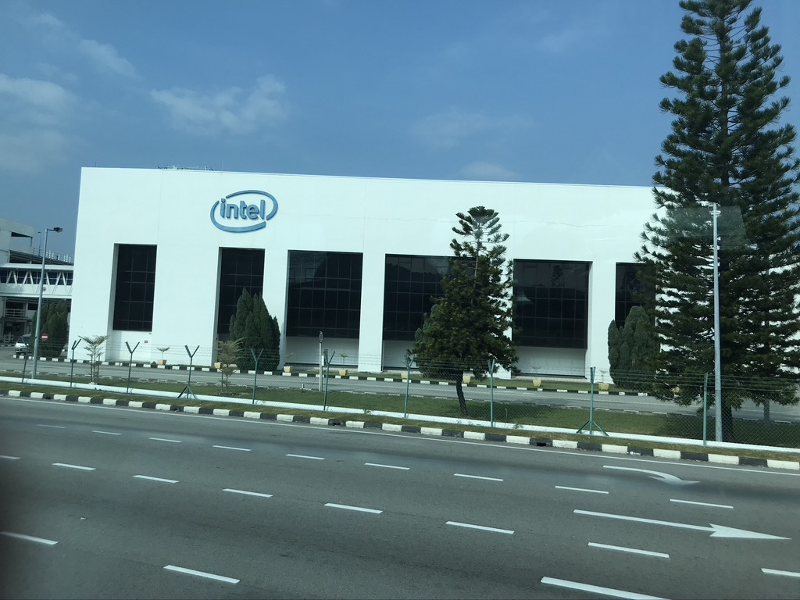
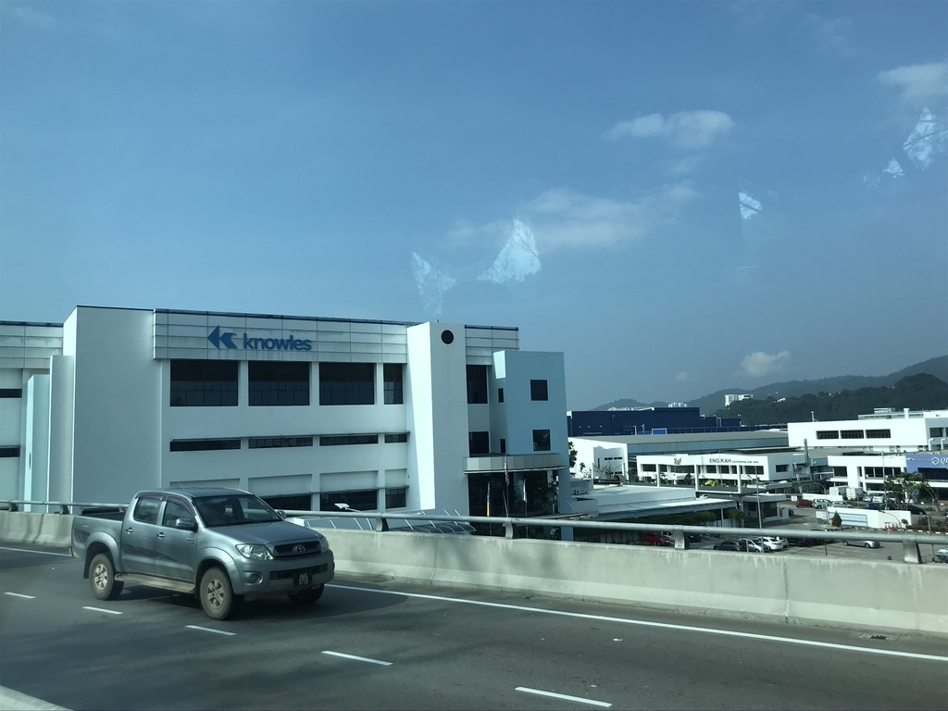
(Mirjam Schäfer, IT-Produktionsstätte südlich von George Town, Penang, Malaysia, Lizenz: CC BY-ND 4.0)
(Mirjam Schäfer, IT-Produktionsstätte südlich von George Town, Penang, Malaysia, Lizenz: CC BY-ND 4.0)
Notes:
Modernes, von der internationalen Arbeitsteilung und der Globalisierung geprägtes Malaysia:
Produktionsstätten im Bereich IT südlich von George Town, Penang, Malaysia

Slide 4
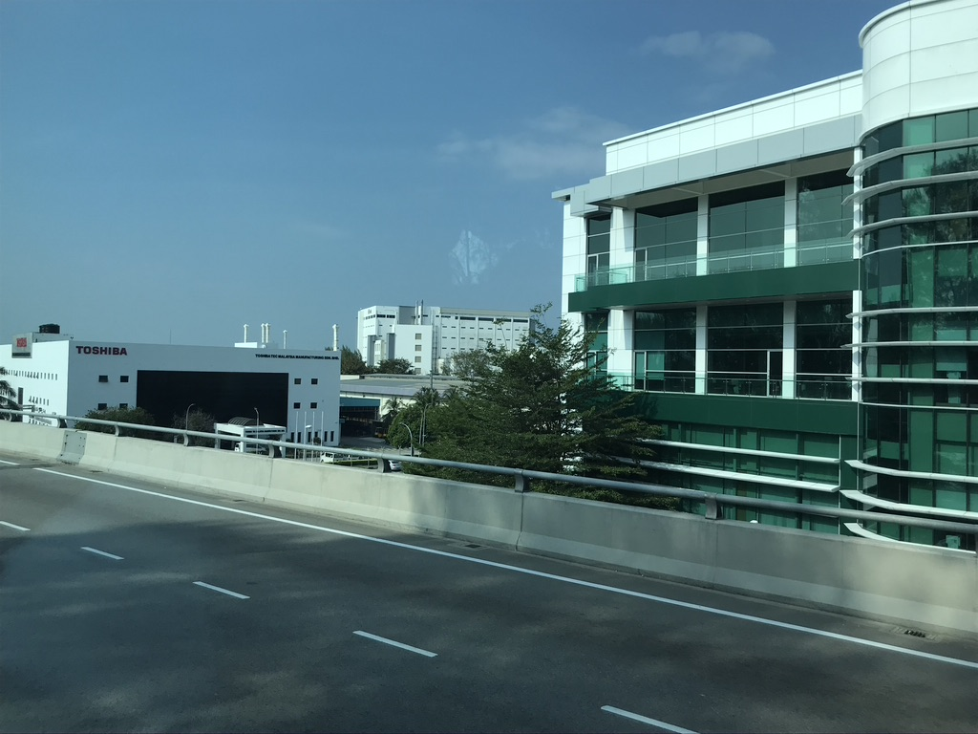
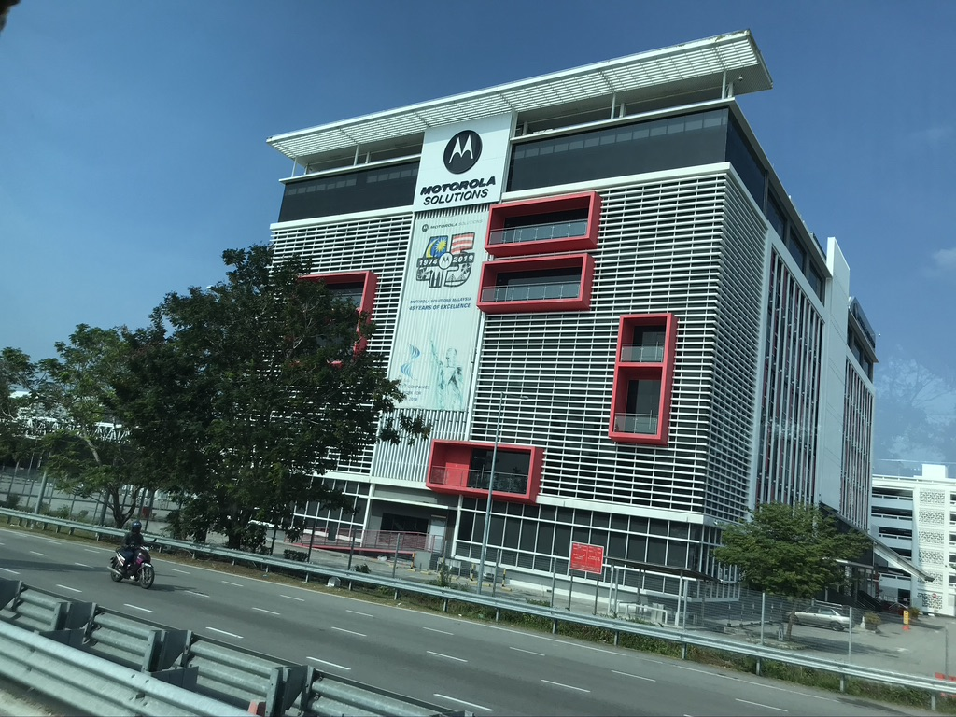
(Mirjam Schäfer, IT-Produktionsstätte südlich von George Town, Penang, Malaysia, Lizenz: CC BY-ND 4.0)
(Mirjam Schäfer, IT-Produktionsstätte südlich von George Town, Penang, Malaysia, Lizenz: CC BY-ND 4.0)

Slide 5
(https://dokbuamalaysia.blogspot.com/2018/01/weltkulturerbe-george-town-die.html [02.12.2020])
(https://de.wikipedia.org/wiki/George_Town_(Penang)#/media/Datei:Georgetown_Penang_1.jpg [02.12.2020])
Notes:
George Town, Penang, Malaysia

Slide 6
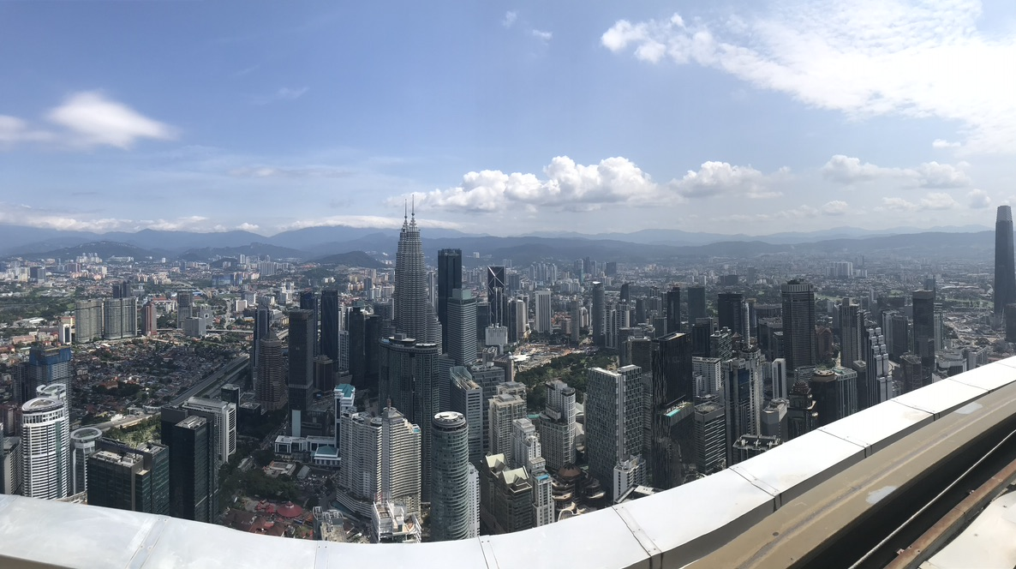
(Mirjam Schäfer, Downtown Kuala Lumpur, Lizenz: CC BY-ND 4.0)
Notes:
Modernes, von der internationalen Arbeitsteilung und der Globalisierung geprägtes Malaysia:
Kuala Lumpur

Slide 7
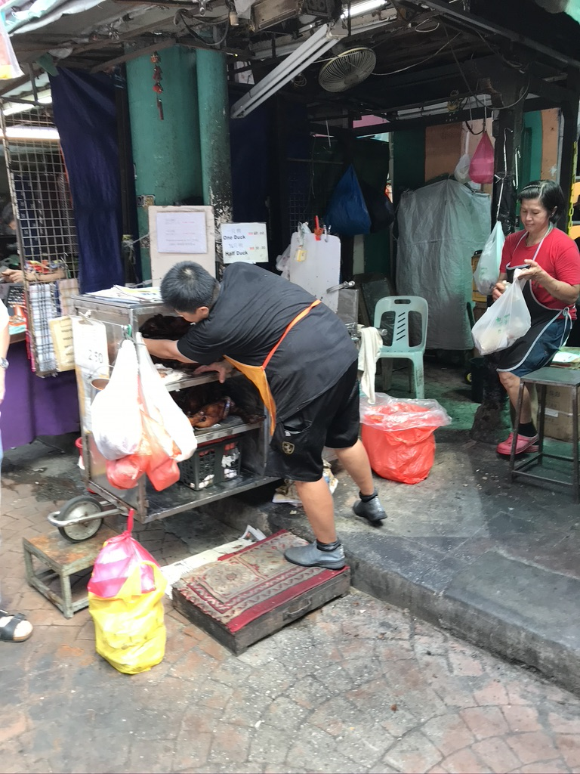
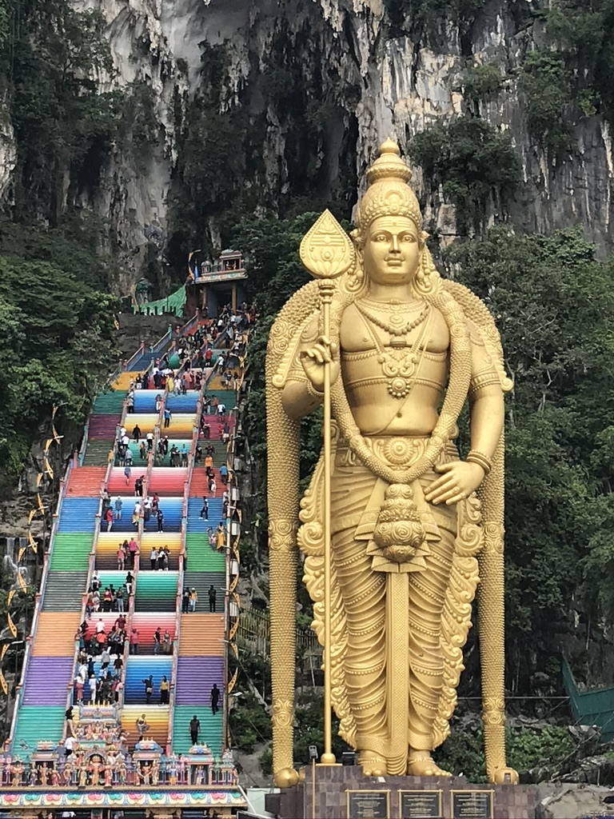
(Mirjam Schäfer, Petaling Street Market, Kuala Lumpur, Lizenz: CC BY-ND 4.0)
(Mirjam Schäfer, Batu Caves, Kuala Lumpur, Lizenz: CC BY-ND 4.0)
Notes:
Traditionelles Malaysia:
Petaling Street Market, Kuala Lumpur, Malaysia
Batu Caves, Kuala Lumpur, Malaysia

